Slide 1
半导体二极管特性测试
浙江大学电工电子教学中心 张德华

Slide 2
实验目的
掌握半导体二极管特性测试
学习电路仿真软件的使用
进一步熟悉电子仪器的使用

Slide 3
三种基本半导体器件
半导体二极管
半导体三极管（晶体管）
场效应管

Slide 4
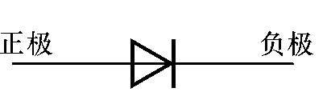
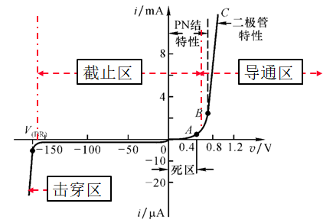
二极管的伏安特性
三个工作状态
截止状态
导通状态
击穿状态
二极管具备单向导电特性

Slide 5
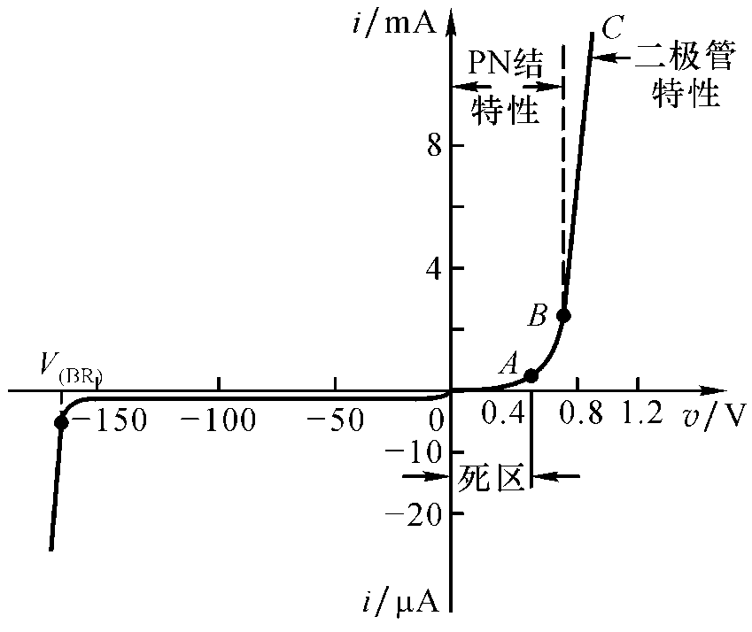
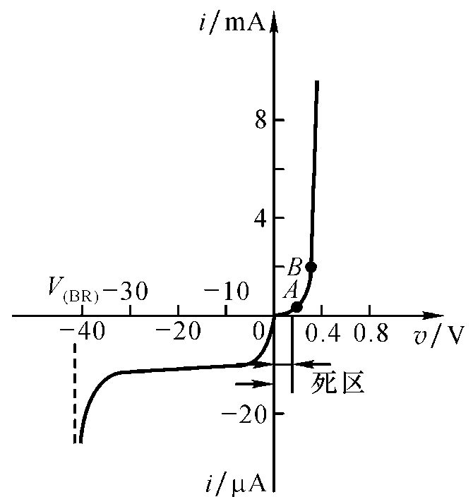
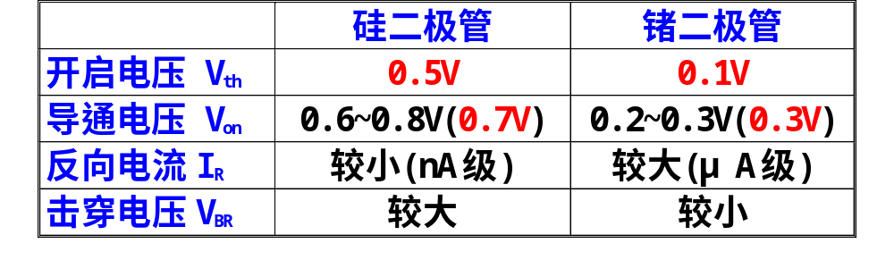
硅管和锗管特性比较
截止区
导通区
击穿区

Slide 6
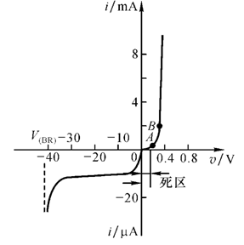
二极管的主要参数指标
V_{F}——正向压降
I_{F}——正向整流电流
U_{RM}——最大反向耐压
I_{R}——反向电流
t_{rr}——反向恢复时间
I_{FSM}——浪涌电流

Slide 7
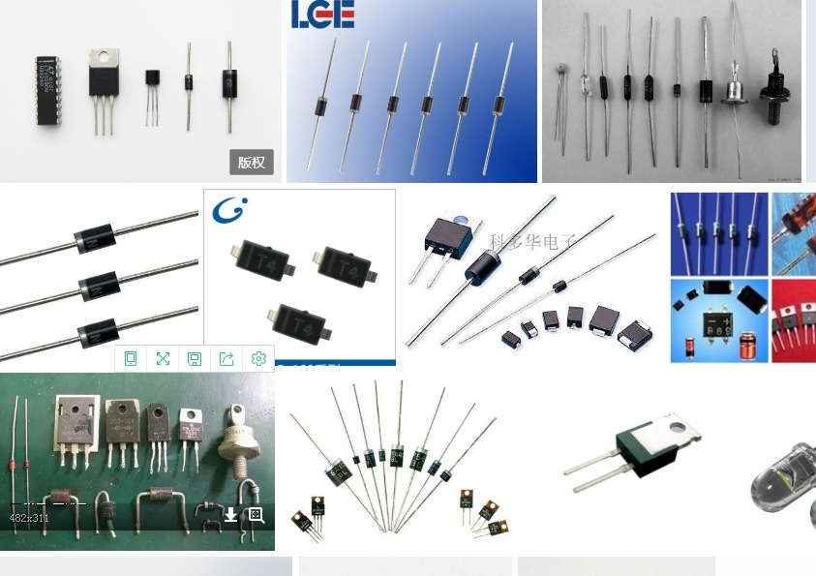
二极管分类
普通检波二极管
整流二极管（整流堆、整流桥）
开关二极管
稳压二极管
特种二极管
发光二极管
光电二极管
变容二极管
肖特基二极管

Slide 8
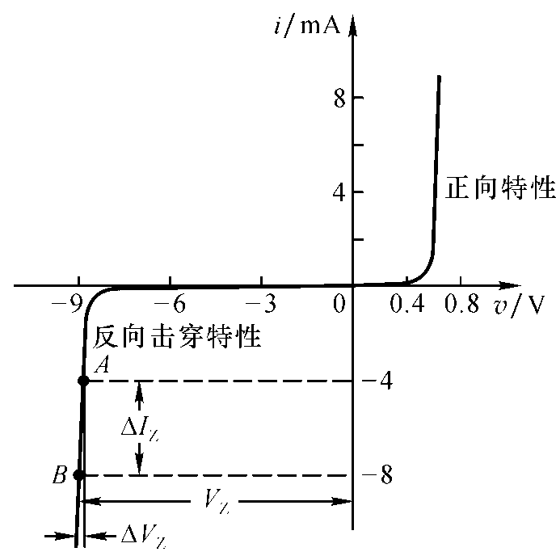


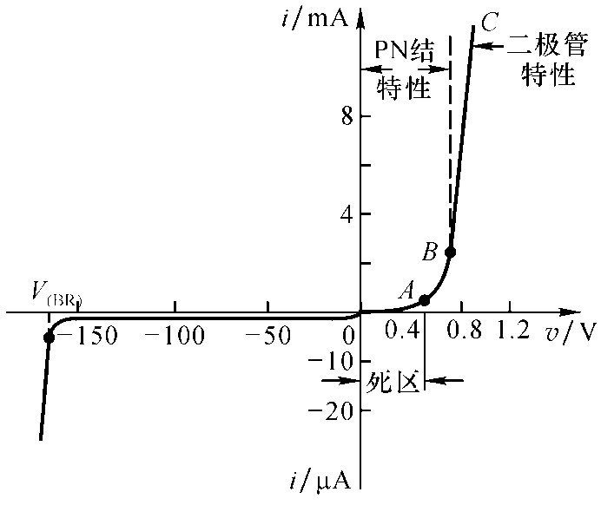
整流二极管与稳压二极管比较
1.5A/100V
5V/1W
最大整流电流I_{F}
稳定电压V_{Z}
最大允许耗散功率P_{ZM}
反向击穿电压V_{(BR)}
动态电阻r_{z}
反向电流I_{R}
稳定电压的温度系数

Slide 9
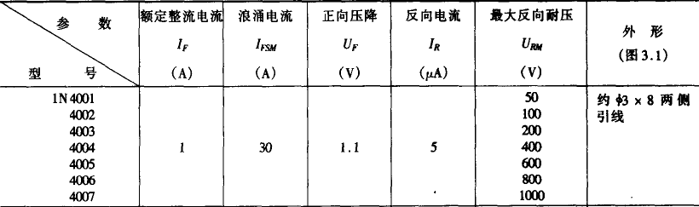
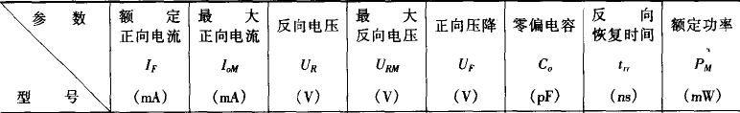
整流二极管1N400X和1N4148开关二极管参数
https://www.alldatasheet.com/

Slide 10
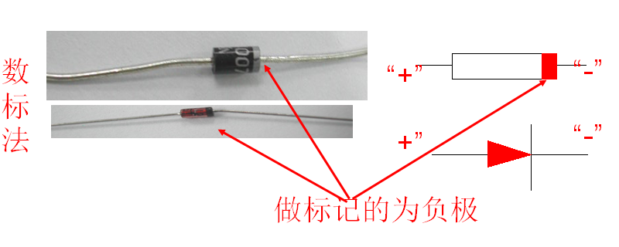
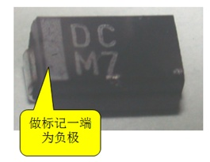
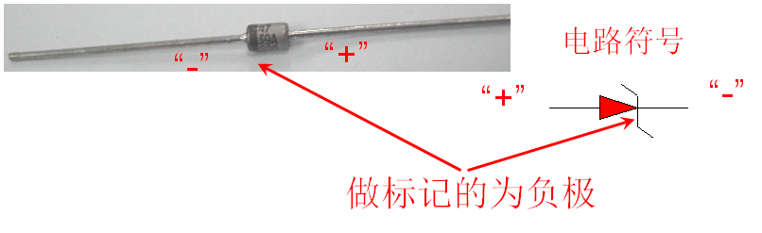
二极管的封装与极性判别
普通二极管
稳压二极管

Slide 11
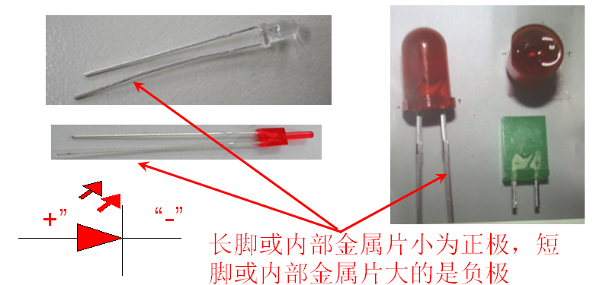
二极管的封装与极性判别
发光二极管

Slide 12
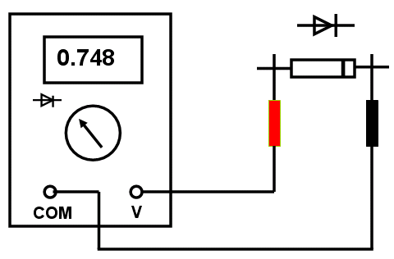
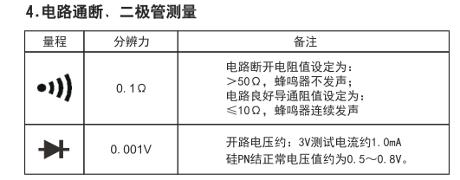
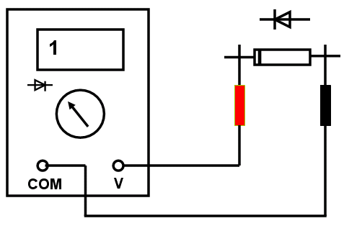
应用万用表初步测试二极管的好坏
数字万用表拨至二极管测试档（ ）
红笔正极，黑笔负极
测量正向导通压降
测量反向压降

Slide 13
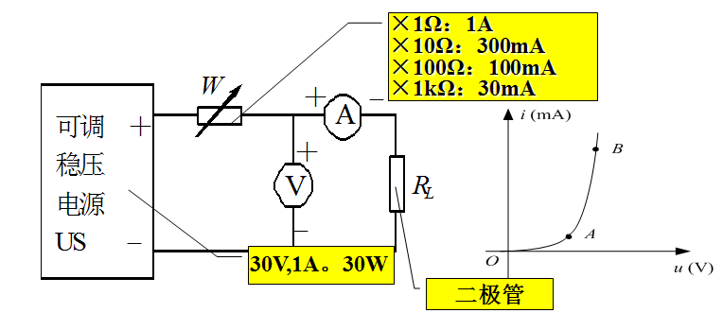
二极管伏安(VA)特性的逐点测量法
方法1：固定US，调节W，测量不同电流状态下的二极管电压
方法2：固定W，调节US，测量不同电流状态下的二极管电压
直流电压源值如何定？（注意设定限流值）
限流电阻W的值如何定？
如何确定各测量点？OA段、AB段测量点分配？

Slide 14
一般硅二极管伏安特性曲线的绘制实验测量
调节电源Us，记录不同电压U下对应的电流I，并作出伏安特性曲线。
(1) 正向调节Us，测I、U
电压U(V) | 0 | .25 | .5 | .55 | .58 | .61 | .64 | .67 | .70 | .72 | .73
电流I(mA)
(2) 反向调节Us，测I、U
电压U(V) | 0 | -1 | -2 | -3 | -4 | -5 | -6 | -10 | -15 | -20
电流I(μA)

Slide 15
一般硅二极管伏安特性曲线的测量参考点
普通二极管（1.5A 100V）：
最大工作电流、最高反向电压。
正向伏安特性曲线：(0～0.5V) 3点；
(0.5～0.6V) 5点；
(0.6～100mA附近电压) 5点；
反向伏安特性曲线：>5点
（反向电压至少大于20V）；
要求测量最大电流在 100mA 附近，不小于90mA。

Slide 16
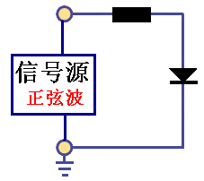
二极管伏安(VA)特性的扫描测量法
测试电路
相当于逐点测量法中固定电阻改变电压源的测量方法
CH1测量R上的电压间接得到电流量
CH2直接测量二极管两端电压
通过示波器的XY功能得到VA特性曲线
问题
如何确定合适的电阻R值？
如何选择信号源扫描电压的波形、幅度和频率？
利用示波器的XY观察VA特性，CH1和CH2如何接入？

Slide 17
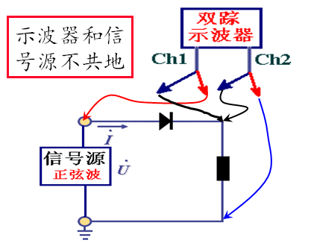
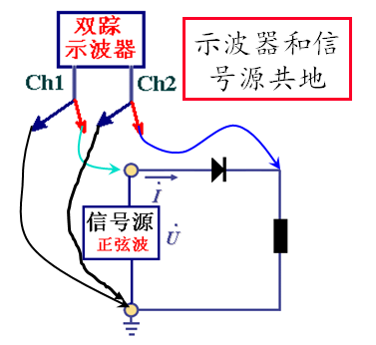

示波器的接入方式
示波器采用XY显示模式
示波器“地”与信号源的“地”处理
用示波器双踪观察信号源电压信号与二极管上电压信号的相互关系，并说明原因

Slide 18
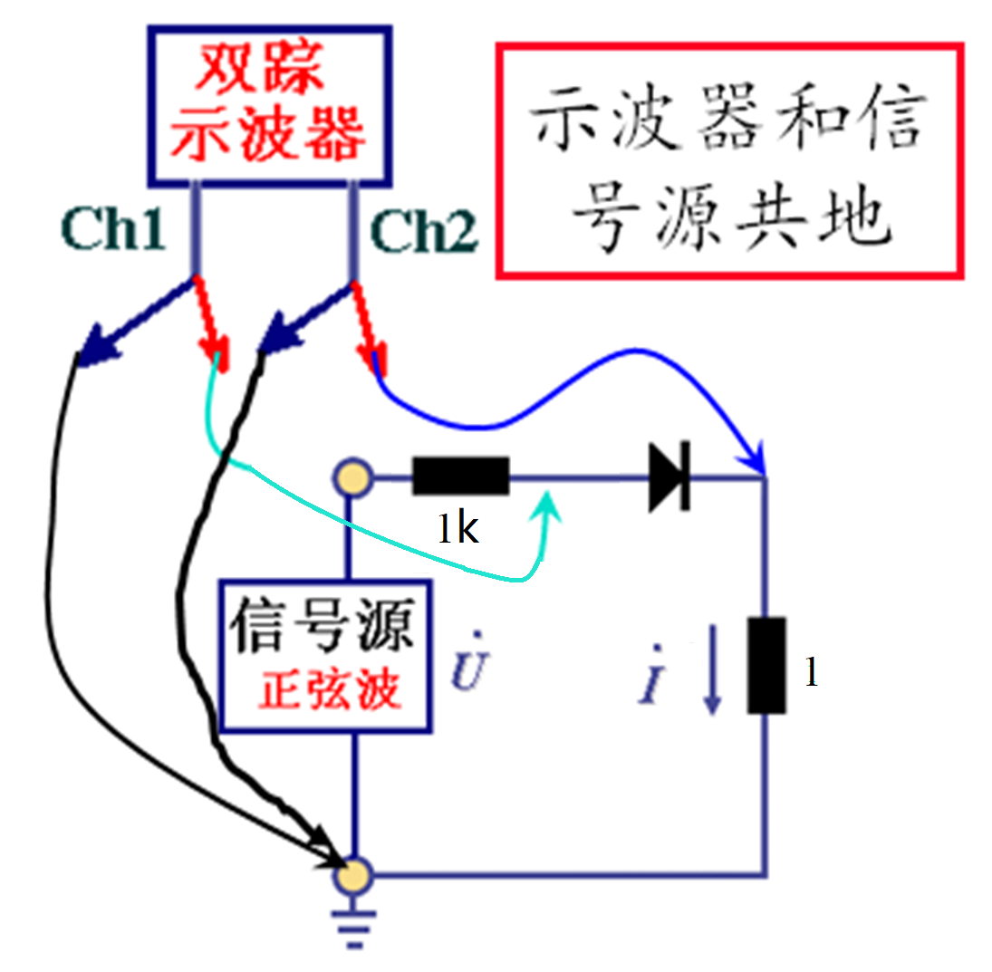
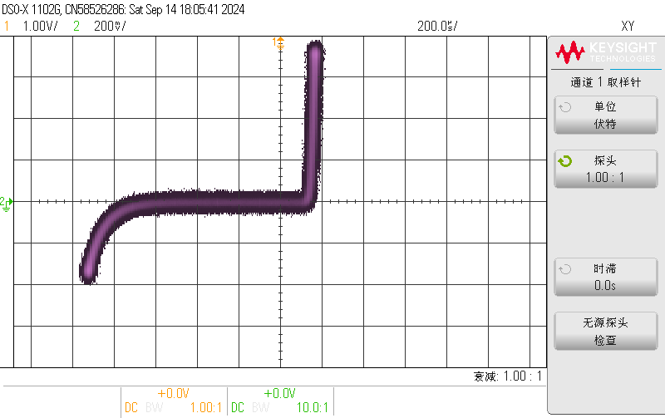
示波器的接入方式
示波器采用XY显示模式
示波器“地”与信号源的“地”应共地
共地测量解决方案

Slide 19
设备电源地和信号地的问题
大地
数字地与模拟地如何连？
机壳地
机壳地与PCB板地是否连？
PCB板地
机壳地与大地是否连？
数字地
模拟地

Slide 20
电路仿真软件
NI 公司的Multisim
CADENCE 公司OrCAD Capture PSpice

Slide 21
Multisim模拟电路仿真过程
原理图输入
添加信号源和测量仪器
选择仿真功能（主要功能）
直流工作点分析（DC Operating Point Analysis ）
交流分析—频率响应（AC Analysis）
瞬态分析（Transient Analysis）
失真分析（Distortion Analysis）
噪声分析（Noise Analysis）
直流扫描分析（DC Sweep Analysis）
参数扫描分析（Parameter Sweep Analysis）
仿真观察结果

Slide 22
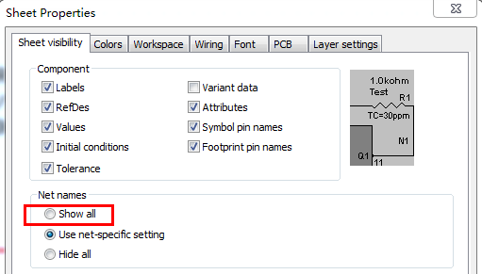
Multisim模拟电路仿真软件使用要点
原理图中必须有一个地作为电源基准
改变示波器波形颜色方法：改变其通道输入线颜色
打开显示原理图中显示所有NetName开关
Options-Sheet Properties-Netnames
选择“仪器栏”探针显示支路电流和节点电压
电路实验教程第4版 第5章自主学习，完成仿真

Slide 23
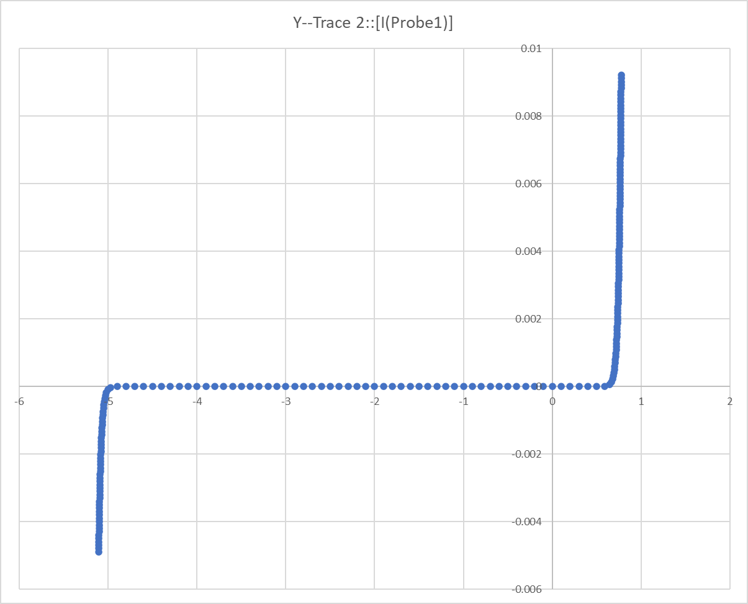
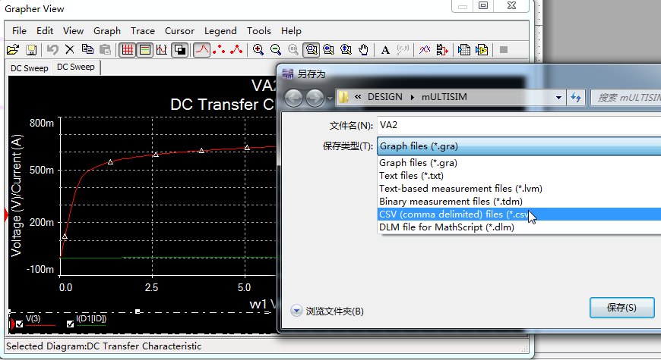
增强Multisim的绘图功能
数据导出excel文件
Matlab读取并处理
[data] = xlsread('D:\DESIGN\mULTISIM\VA2.csv','VA2');
vd=data(:,[2]); id=data(:,[4]);
plot(vd,id)

Slide 24
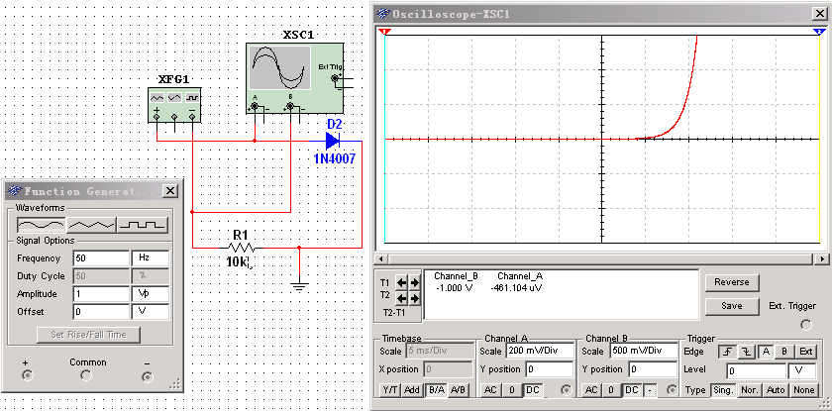
Multisim软件仿真二极管的VA特性
理论仿真无共地问题

Slide 25
实验内容
用万用表粗略判别二极管好坏
采用逐点测量法测量二极管的VA特性
采用扫描测量法测量二极管的VA特性，并双踪观察信号源与二极管两端电压（注意其击穿值）
采用扫描测量法测量稳压管的VA特性，并双踪观察信号源与二极管两端电压（注意其击穿值）
应用MULTISIM软件仿真二极管的VA特性

Slide 26
思考题
二极管特性与稳压二极管特性有什么区别？
二极管的主要参数有哪些？
稳压管的主要参数有哪些?
如何判定二极管的好坏？
如何测量二极管的门限电压？
如何设计实验测量二极管的伏安特性?

Slide 27
探究题
1、简要讨论硅基芯片和碳基芯片的区别与现状

